Slide 1
Mảng đa chiều
Nguyễn Đức Thắng

Slide 2
Mảng 2 chiều
Là kiểu dữ liệu dùng để biểu diễn kiểu bảng, kiểu dữ liệu này rất thích hợp cho các bài toán đồ thị, xử lý ảnh…
Mảng 2 chiều là mảng 1 chiều trong đó mỗi phần tử của mảng là một mảng 1 chiều, và được truy xuất bởi 2 chỉ số dòng và cột
Mảng có từ 2 chiều trở lên gọi là mảng đa chiều

Slide 3
Thao tác cơ bản
Ví dụ:
void Nhap(int a[3][5], int n, int m)
{
// Nhập mảng
// n = số dòng, m = số cột
for (int i = 0; i < n; i++)
for (int j = 0; j < m; j++)
cin >> a[i][j];
}
int main()
{
int a[3][5];
int b[3][4] = { {1,2,3,4},{5,6,7,8},{9,10,11,12} };
// Xuất mảng b
for (int i = 0; i < 3; i++)
{
for (int j = 0; j < 4; j++)
cout << b[i][j] << " ";
cout << endl;
}
system("pause");
}
Mọi thao tác cơ bản trên mảng 2 chiều ( đa chiều đều tương tự như mảng 1 chiều)
 | 0 | 1 | 2 | 3
0 | 1 | 2 | 3 | 4
1 | 5 | 6 | 7 | 8
2 | 9 | 10 | 11 | 12
Minh họa mảng b trong ví dụ

Slide 4
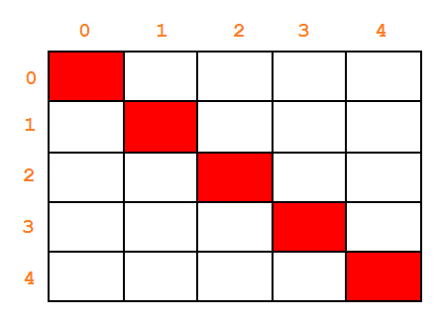
Ma trận vuông
Đường chéo loại I: bao gồm đường chéo chính và những đường song song với đường chéo chính
Tính chất:
cột – dòng = hằng số
Đường chéo loại II: Bao gồm đường chéo phụ và những đường song song với nó
Tính chất:
cột + dòng = hằng số

Slide 5
Luyện tập cơ bản
1. Thiết lập hàm nhập và xuất mảng 2 chiều
2. Kiểm tra xem trong ma trận các số nguyên có tồn tại số nguyên lẻ lớn hơn 100 hay không? (kỹ thuật đặt cờ hiệu)
3. Viết hàm tìm phần tử nhỏ nhất trong ma trận (Kỹ thuật đặt lính canh)
4. Viết hàm tính tổng các phần tử trên đường chéo chính trong ma trận
5. Viết hàm đếm các phần tử chẵn trong ma trận ( Bài tập đếm)

Slide 6
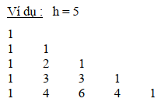
Bài tập 6: Viết hàm in tam giác Pascal với chiều cao h
void Pascal(int n)
{
int a[MAX][MAX];
for (int i = 1; i <= n; i++)
{
a[i][1] = 1;
a[i][i] = 1;
}
// a[i][j]=a[i-1][j-1]+a[i-1][j]
for (int i = 2; i <= n; i++)
{
for (int j = 2; j <= n; j++)
{
if(i>j)
a[i][j] = a[i - 1][j - 1] + a[i - 1][j];
}
}
// Print result
for (int i = 1; i <= n; i++)
{
for (int j = 1; j <= i; j++)
cout << a[i][j] << "\t";
cout << endl;
}
}

Slide 7
Kỹ thuật sắp xếp
Bài tập 7: Viết hàm sắp xếp ma trận tăng dần từ trên xuống dưới, từ trái qua phải không dùng mảng phụ và dùng mảng phụ
Xếp dùng mảng phụ:
+ Chuyển 2 chiều sang 1 chiều
+ Sắp xếp mảng 1 chiều
+ Gán lại 1 chiều vào 2 chiều
Xếp không dùng mảng phụ:
+ Mô phỏng mảng 2 chiều tương ứng với mảng 1 chiều
+ Tìm quy luật tương ứng chỉ số 1 chiều với mảng 2 chiều
+ Sắp xếp mảng 1 chiều đã mô phỏng
 | 0 | 1 | 2 | 3
0 | 5 | 7 | 3 | 4
1 | 1 | 6 | 8 | 2
2 | 11 | 10 | 9 | 12
 | 0 | 1 | 2 | 3
0 | 1 | 2 | 3 | 4
1 | 5 | 6 | 7 | 8
2 | 9 | 10 | 11 | 12

Slide 8
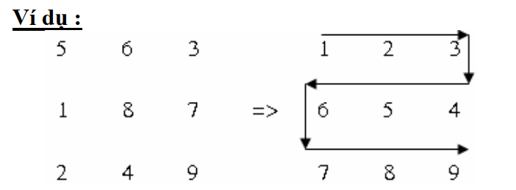
Bài tập 8: Viết hàm sắp xếp ma trận theo đường ziczac ngang

Slide 9
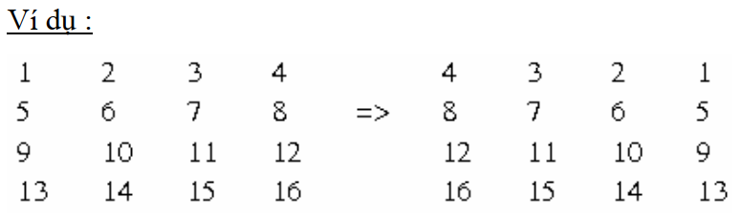
Bài tập 9: Cho ma trận A các số nguyên, hãy phát sinh ma trận B sao cho B là ma trận lật ngược của ma trận A

Slide 10
Kỹ thuật thêm – xóa – thay thế
Bài tập 10: Viết hàm xóa dòng có tổng lớn nhất trên ma trận
Bài tập 11: Viết hàm thay thế phần tử chẵn trong ma trận bằng ước số nhỏ nhất của nó

Slide 11
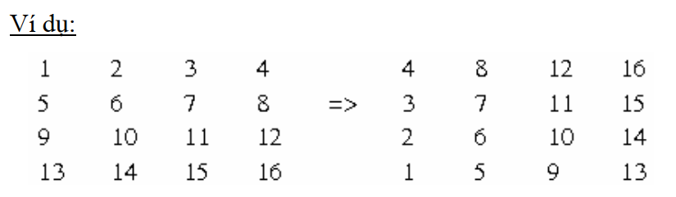
Bài tập 12: Viết chương trình xoay ma trận 90 độ ngược chiều kim đồng hồ

Slide 12
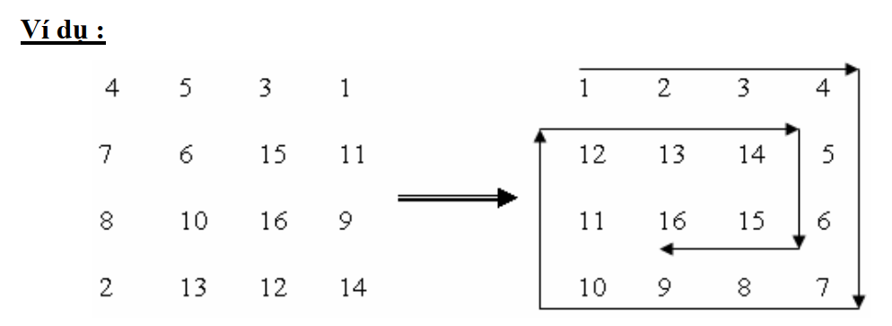
Bài tập 13: Viết hàm sắp xếp ma trận theo đường xoắn ốc từ ngoài vào trong theo chiều kim đồng hồ

Slide 13
Danh sách bài về nhà
Làm các bài tập sau: 1, 2, 4, 5, 8, 16, 18, 19, 21, 28, 32, 34, 44, 51, 52, 53, 55, 57, 58
Chú ý: Làm và xem lại các ví dụ, các ví dụ có nhiều bài tập hay và khó!

Slide 14
Thank you!

